Slide 1
استراتيجية الدقيقة الواحدة
السؤال عن الدرس السابق

Slide 2
حثنا ديننا الإسلامي النظر والتأمل في الكون ولفت نظرنا إلى جماله وزينته ومنفعته كما في قوله تعالى : {وَالْأَنْعَامَ خَلَقَهَا لَكُمْ فِيهَا دِفْءٌ وَمَنَافِعُ وَمِنْهَا تَأْكُلُونَ (5) وَلَكُمْ فِيهَا جَمَالٌ حِينَ تُرِيحُونَ وَحِينَ تَسْرَحُونَ (6) وَتَحْمِلُ أَثْقَالَكُمْ إِلَى بَلَدٍ لَمْ تَكُونُوا بَالِغِيهِ إِلَّا بِشِقِّ الْأَنْفُسِ إِنَّ رَبَّكُمْ لَرَءُوفٌ رَحِيمٌ (7) وَالْخَيْلَ وَالْبِغَالَ وَالْحَمِيرَ لِتَرْكَبُوهَا وَزِينَةً وَيَخْلُقُ مَا لَا تَعْلَمُونَ (8)}[ النحل]

Slide 3
كما نبه القرآن الكريم إلى ما في المخلوقات من جمال زخرفي متمثلاً في قوله تعالى : { ولقد جعلنا في السماء بروجاً وزينها للناظرين } [الحجر] ومن جهة أخرى حث على تجميل الحياة والاستمتاع بزينتها كما ورد في سورة الأعراف : { يابني آدم خذوا زينتكم عند كل مسجد وكلوا واشربوا ولاتسرفوا إنه لا يحب المسرفين } بذلك يكون القرآن الكريم ربط بين النظر في الكون والتفكر والتأمل والواقع المادي للإنسان , حتى تكتمل عنده النظرة الإبداعية الجمالية .

Slide 4
استراتيجية قراءة الصور من خلال الصور امامك استخرجي عنوان الدرس؟

Slide 5
الفنون الإسلامية

Slide 6
الاهداف:
ان تذكر الطالبة تعريف الفنون الاسلامية
ان تتعرف الطالبة على نشأة وتاريخ الفن الاسلامي
ان تشرح الطالبة الفنون الاسلامية الى العصر الاموي والعباسي
ان تقرأ الطالبة الصور وتحلل القيم الفنية والجمالية لها

Slide 7
استراتيجية فكر, زاوج ,شارك
ماهو تعريف الفن الاسلامي؟

Slide 8
فالفنون الإسلامية ( Islamic Art ) : يقصد بها الفنون الخاصة بالشعوب والدول التي اعتنقت الإسلام أو عاشت تحت مظلته , وقامت بالتعبير عن حقائق الوجود من زاوية التصور الإسلامي , وهي من أوسع الفنون انتشاراً وأطولها زمناً .
الفنون الإسلامية :
نشأة الفن الإسلامي :
كان للإمبراطورية الرومانية ومن بعدها الامبراطورية البيزنطية المتفرعة عنها , مجد عظيم وعمر طويل ونفوذ مديد قبل ظهور الإسلام ومع الفتوحات

Slide 9
الإسلامية وتوسع رقعة الدولة الإسلامية ووصول الجيوش المسلمة إلى القسطنطينية وبسط سلطتها عليها في العام 1453م كان سبباً رئيساً لنشأة الفن الإسلامي في القرن الأول الهجري وظهور أولى الطرز الفنية حيث اعتبرت الحضارة الرومانية والبيزنطية بالإضافة إلى الحضارة الساسانية الموجودة في الشرق الأدنى مصدر إلهام للفنانين المسلمين آنذاك .
فالطراز (Style) هو الشكل المميز لطريقة ترابط أجزاء التصميم مع بعضه البعض في وحدة بنائية متكاملة لأي فن من الفنون .

Slide 10
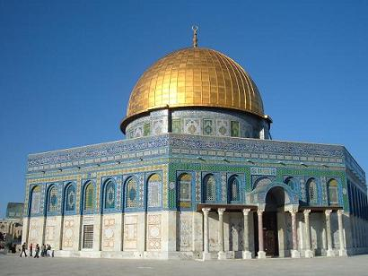
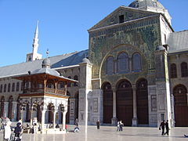
ورثة بيزنطة ( الخلافة الأموية ) ( 4132-1هـ/661-750م )
مسجد قبة الصخرة
الجامع الأموي الكبير بدمشق

Slide 11
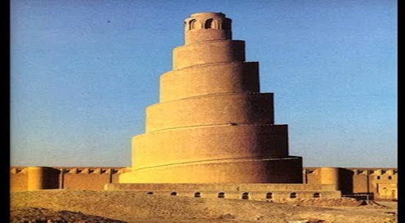
العصر الذهبي ( الدولة العباسية وتوابعها ) (221-276هـ / 836-891م ) :

Slide 12
نــــــشـــــــــــــــــــــــــــــــــاط:
لماذا لم يظهر الفن الإسلامي في عصر الرسول صلى الله عليه وسلم والخلفاء الراشدين ونشأ في عصر بني أمية وكان الطراز الأموي الذي ينسب إليهم أول الطرز أو المدارس في الفن الإسلامي ؟

Slide 13
تأمل الصور التي أمامك وحلل القيم الفنية والجمالية لها مستنبطاً العناصر الفنية للطراز الذي تميز به الفن الإسلامي العباسي المعروف بطراز سامراء ؟
نشاط :

Slide 16
استراتيجية الاستقراء
معاني وجماليات الفن الإسلامي :
لقد استطاع الفنانون المسلمون أن يبدعوا في جميع فنونهم سواء المعمارية منها أو الزخرفية أو التشكيلية وإعطاء الفن الإسلامي طابعاً مميزاً نابعاً من وجدانهم العقائدي والذي استمر طيلة عشرة قرون انصهر فيها بالعديد من الحضارات وازدهر وتطور ودخل جميع مرافق الحياة ونشط بعد حركة الترجمة والتأليف. حيث كان المخطوطات تزين بالزخارف والخطوط والصور التوضيحية كما نفرد الفن الإسلامي من بين فنون العالم بالخط الزخرفي الذي استعمل في أوسع نطاق وفي جميع المنتجات الفنية وقد كان القرآن الكريم هو الميدان الأول الذي اهتم به الخطاطون حيث زخرفوا عناوين السور ووضعوها داخل إطارات مزخرفة بأنواع الزخارف النباتية والهندسية . كما انفردتا العمارة الإسلامية بطابعها المميز الذي لا نظير له في الحضارات الأخرى وكان المسجد الميدان الثاني بعد القرآن الذي نال اهتمام المهندسين والفنانين حيث فاضت ابداعاتهم وعبقرياتهم فأصبح المسجد بمثابة المتحف الذي يرى الزائر من خلاله جمال وروح الفن الإسلامي .

Slide 17
لقد سجل التاريخ على مر العصور صوراً مختلفة لاهتمام وعناية قادة الأمة الإسلامية لتوسعة وعمارة الحرمين الشريفين إلى عصرنا الحاضر وقد شهد الحرم المكي والنبوي إنجازات معمارية كبيرة في عهد خادم الحرمين الشريفين المغفور له الملك فهد بن عبد العزيز وأكمل مسيرته العظمية الملك عبد الله بن عبد العزيز –يرحمه الله –إذ تم تدشين أكبر توسعة للحرم المكي في عهده الزاهر .

Slide 18
اكتب تقريراً مصوراً عن الفكر الجمالي للإنجازات المعمارية المتميزة للحرمين والفنون الزخرفية الإسلامية التي تزين العناصر المعمارية فيها بكافة أشكالها.
الواجب

